Slide 1
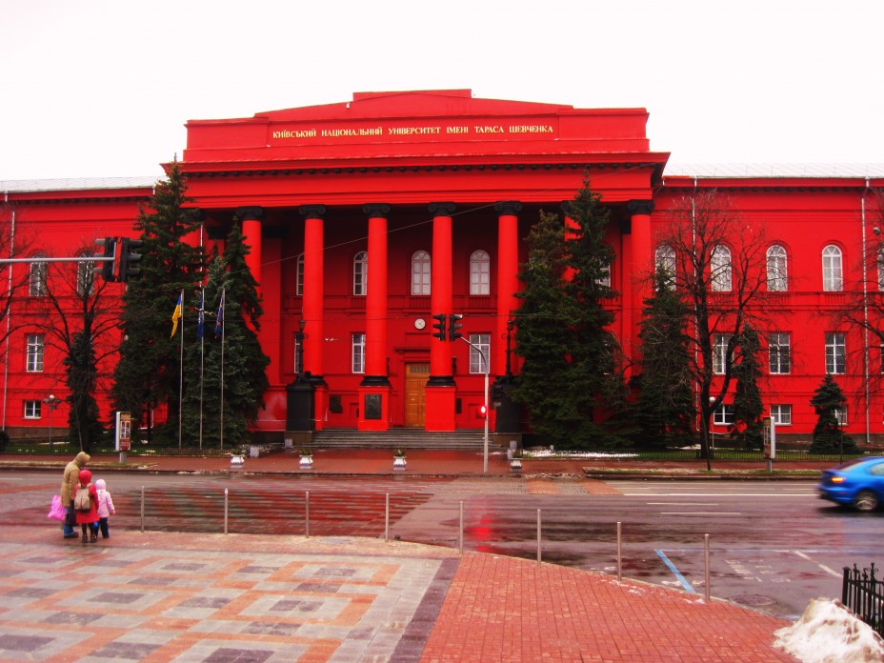



Slide 2

КИЇВСЬКИЙ НАЦІОНАЛЬНИЙ УНІВЕРСИТЕТ
імені ТАРАСА ШЕВЧЕНКА
Кафедра інформаційних систем та технологій
ТЕОРІЯ АВТОМАТИЧНОГО УПРАВЛІННЯ
  Викладач: Володимир ДРУЖИНІН
2024

Slide 3
ЛЕКЦІЯ № 2: «Математичний опис лінійних систем автоматичного керування»
2

Slide 4
1. Постановка задачі. Методика формалізованого опису елементів і систем
Головними задачами теорії автоматичного керування є дві – аналізу та синтезу.
!!! В першому випадку задається система та її параметри і необхідно визначити властивості системи,
!!! в другому випадку задаються вимоги і необхідно створити систему, яка відповідала б цим вимогам.
!!! Друга задача є більш складною і, як правило, не має однозначного розв’язку.
3

Slide 5
Дані задачі розв’язуються на основі математичного опису елементів та системи в цілому, що дає можливість дослідити усталені та перехідні процеси в них.
!!! Одним з підходів отримання математичного опису системи є розбиття її на окремі ланки, для кожної з яких визначаються закономірності перетворення вхідного сигналу у вихідний.
!!! При цьому виділення ланок здійснюється, виходячи із зручності математичного опису.
4

Slide 6
При формалізованому описі елементів і систем виконуються такі положення:
- система розглядається як ланцюг взаємодіючих (фізично та інформаційно) елементів, які характеризуються можливістю передавати фізичні діяння та інформаційні сигнали в одному , чітко визначеному, напрямі;
- кожен конструктивний елемент системи розглядається як перетворювач вхідного діяння у вихідну реакцію;
- на основі апріорних даних щодо фізичної природи кожного елемента та закономірностей його функціонування складається математична модель, яка відображає найбільш суттєві для даного випадку взаємозв’язки між вхідними та вихідними змінними елемента;
- при складанні математичної моделі елементів чи системи в цілому завжди виникає необхідність деякої ідеалізації реальних фізичних процесів, певних спрощень фізичних закономірностей, відкидання другорядних факторів.
*** Для цього потрібні глибокі знання процесу (об’єкта), фундаментальних законів, та експериментальна перевірка.
5

Slide 7
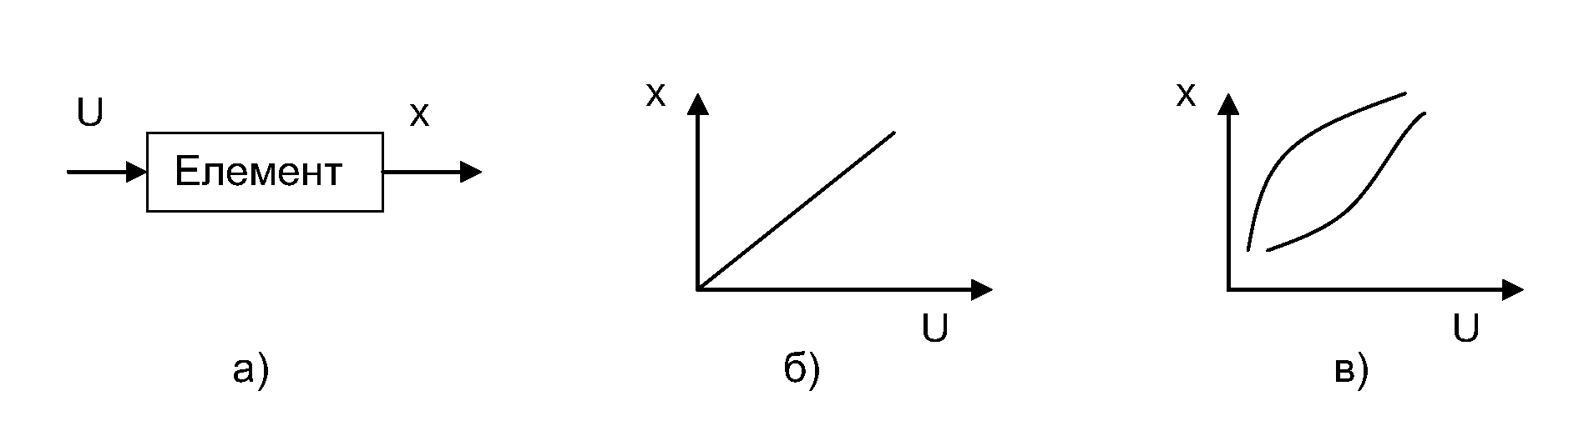
Реальні системи є нелінійними, і тому проводиться операція лінеаризації, тобто наближеної заміни нелінійних залежностей лінійними.
Рис.2.1 Схема елемента – а); статична лінійна характеристика – б); статична
нелінійна характеристики – в)
6

Slide 8
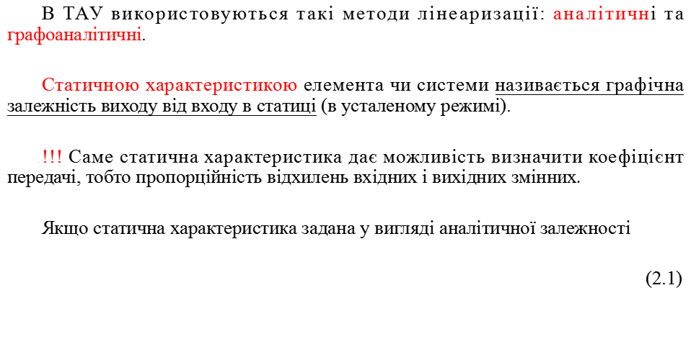
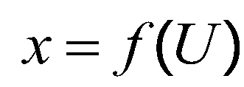
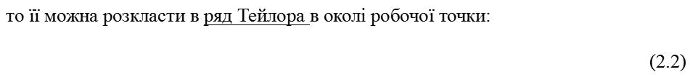
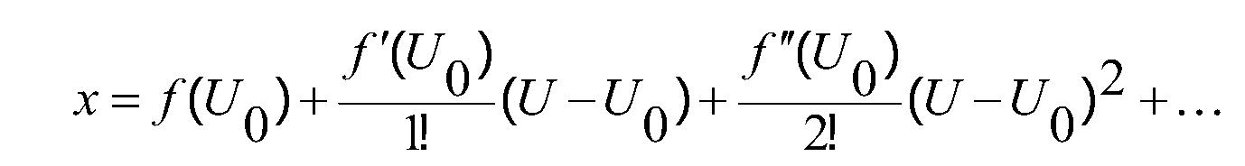
7

Slide 9
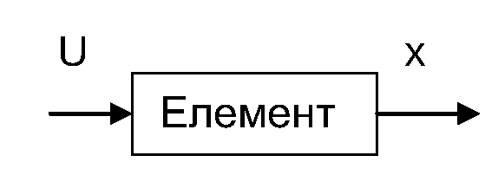
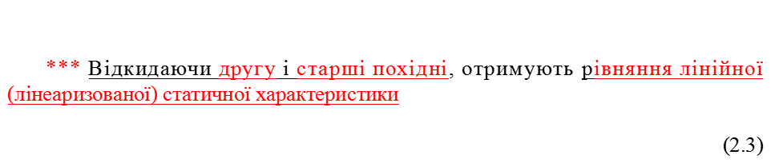
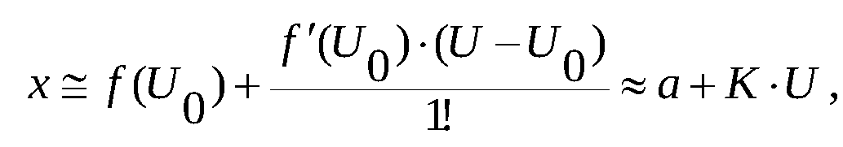
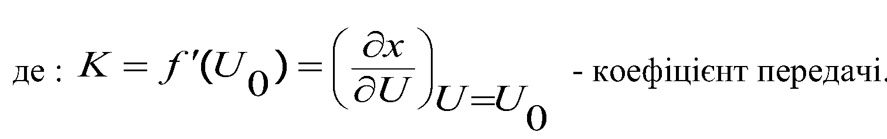
8

Slide 10
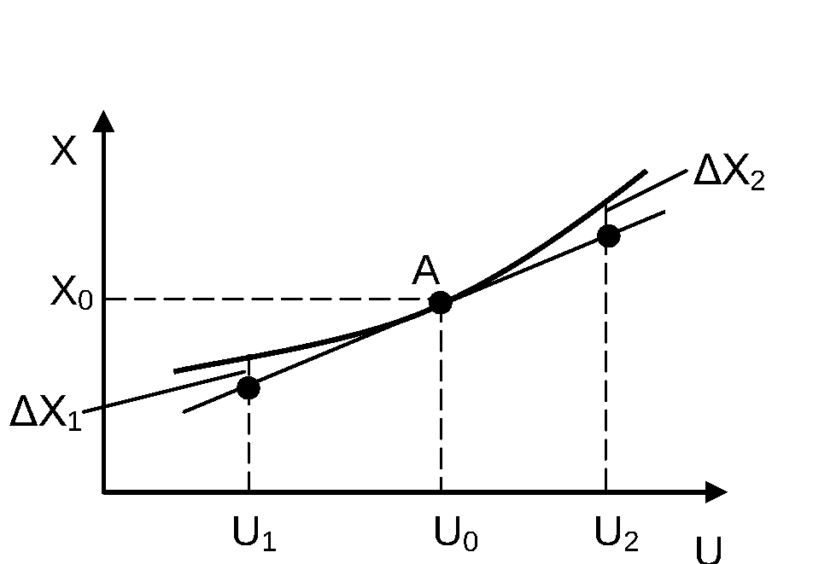
Якщо статичні характеристики задані графічно, то лінеаризовану характеристику можна отримати графічними методами.
За методом дотичної проводять дотичну до статичної характеристики в робочій точці
А(U0,Х0)
так, щоб
ΔХ1 ≈ ΔХ2.
Вона і буде лінійною статичною характеристикою в робочому діапазоні U1,U2 (рис.2.2 .а).
Рис.2.2.Лінеаризація статичних характеристик методом дотичної (а)
9

Slide 11
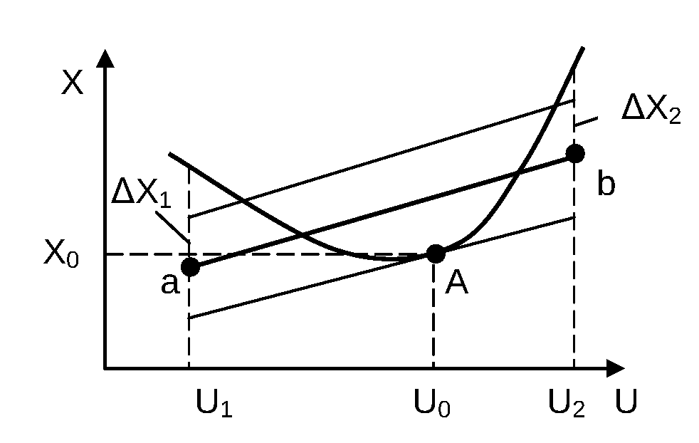
Якщо статична характеристика має вигляд, зображений на рис.2.2.б, то застосовують метод січних.
Рис.2.2.Лінеаризація статичних характеристик методом січної (б)
*** Спочатку проводять дотичну до статичної характеристики в робочій точці А так, щоб
ΔХ1 ≈ ΔХ2,
потім ділять навпіл відрізки ΔХ1 та ΔХ2, а лінійною характеристикою буде пряма а,b.
10

Slide 12
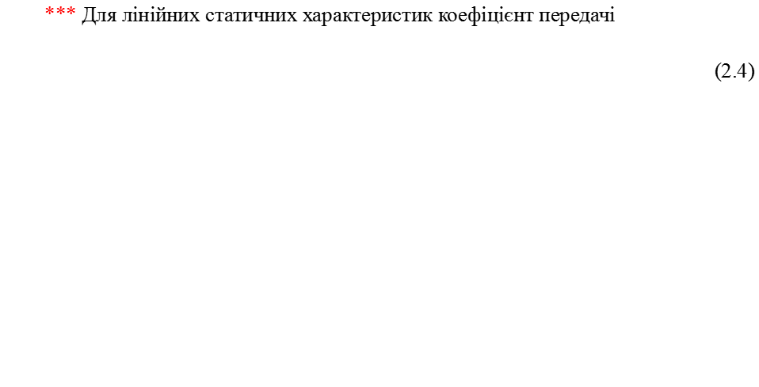
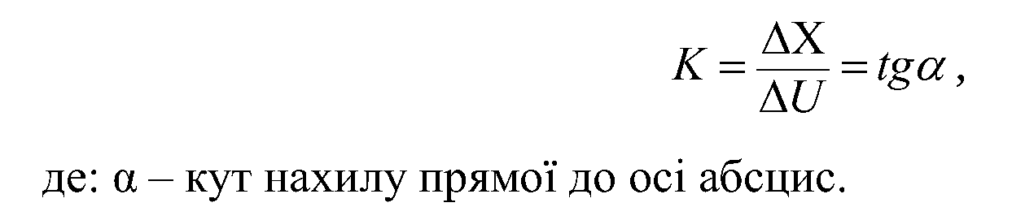
11

Slide 13
!!! Проводячи лінеаризацію, необхідно оцінити точність заміни нелінійної характеристики лінійною.
Наприклад, похибка лінеаризації при використанні метода дотичних буде найбільшою на кінцях робочого діапазону.
!!! Необхідно враховувати також, що лінеаризація проводиться в робочій точці А, і при зміні робочого режиму необхідно повторити лінеаризацію в новій робочій точці.
12

Slide 14
!!! При дослідженні елементів та систем аналізують проходження вхідних сигналів, або, по-іншому визначають реакцію елемента чи системи на вхідний сигнал.
Для можливості порівняння властивостей систем в ТАУ введено поняття - типові сигнали, і саме вони використовуються для цієї мети.
*** При цьому властивості елементів та систем оцінюються в часовій та частотній областях, що дає можливість оцінити їх поведінку в статиці та динаміці, тобто визначити їх статичні та динамічні характеристики.
13

Slide 15
В залежності від характеру зміни сигналів за часом та формою математичного представлення розрізняють:
- регулярні (детерміновані) сигнали, які змінюються за певним законом та описуються конкретною функцією часу;
- нерегулярні (випадкові) сигнали, які змінюються з часом випадково, значення в кожний момент часу – ймовірнісне.
14

Slide 16
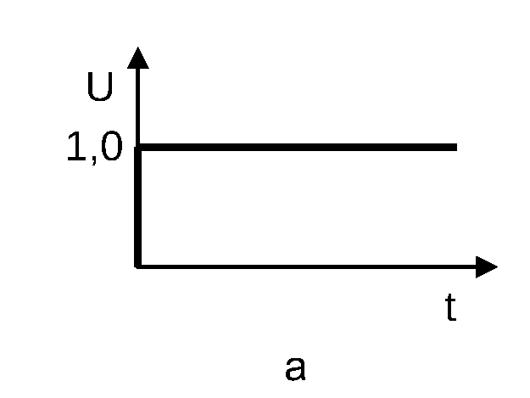
Типові сигнали – стандартні, які використовуються при теоретичних та експериментальних дослідженнях та описуються простими математичними залежностями і легко відтворюються.
Використання типових (еталонних) діянь дозволяє уніфікувати розрахунки різних систем та порівнювати їх передавальні властивості.
Основними видами типових регулярних сигналів є:
- ступінчастий (рис.2.3,а).
15

Slide 17
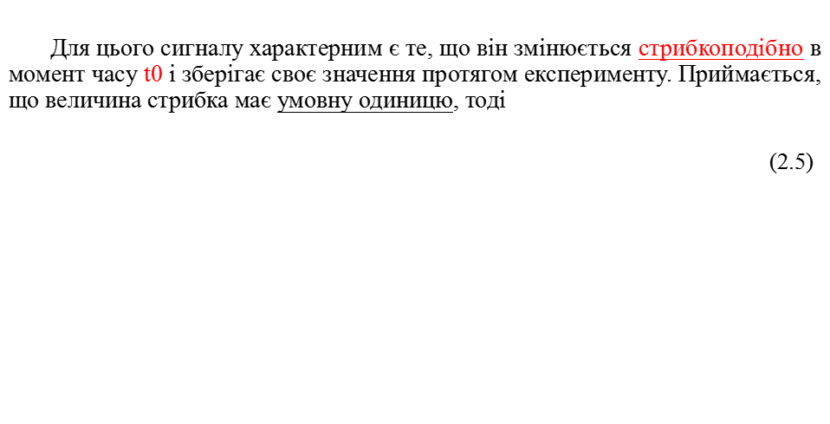
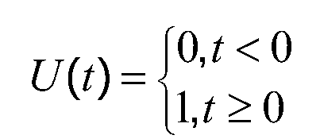
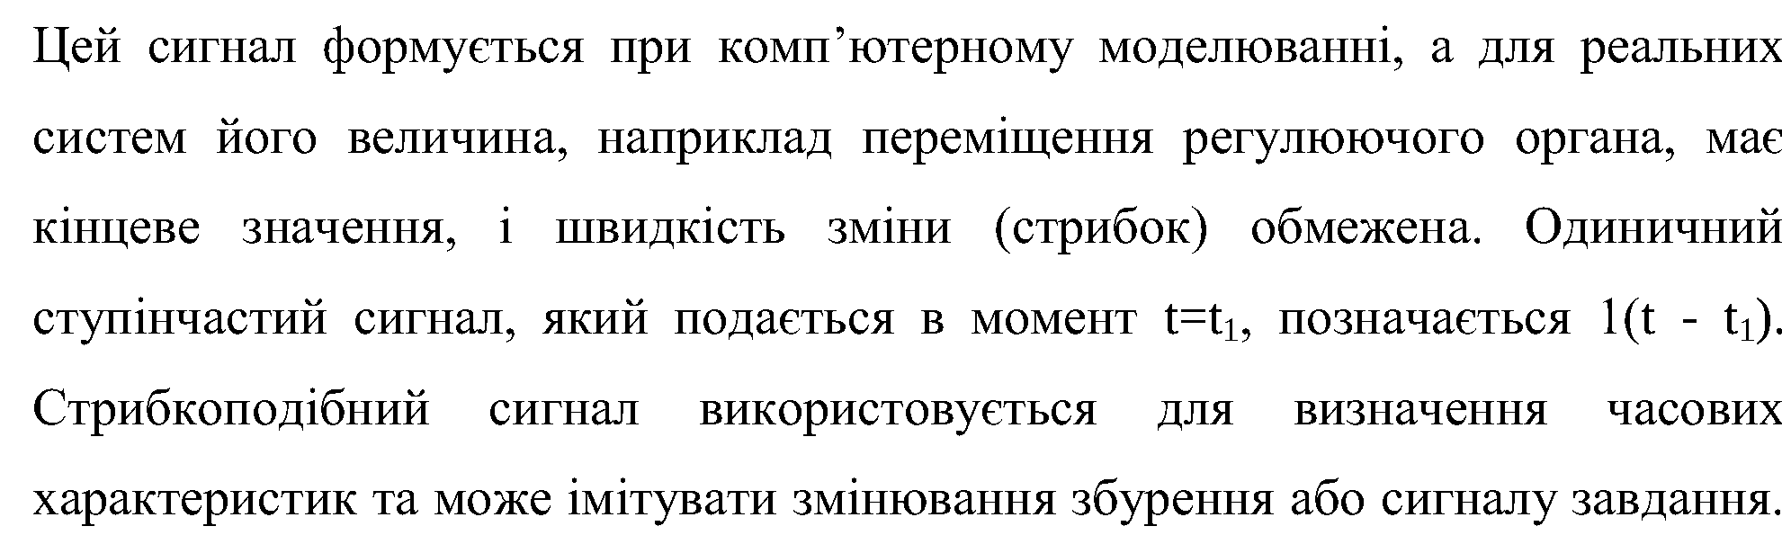
16

Slide 18
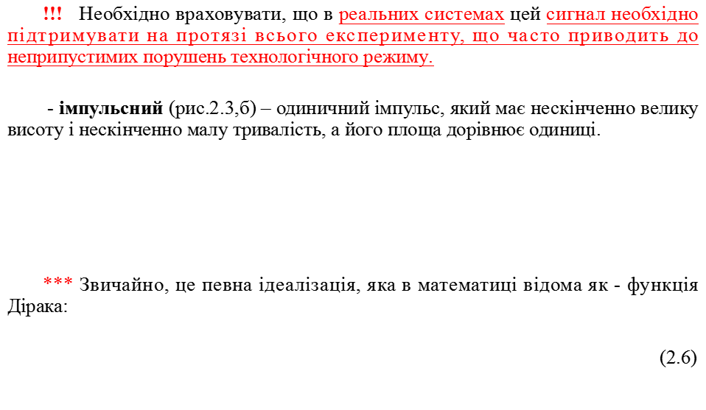
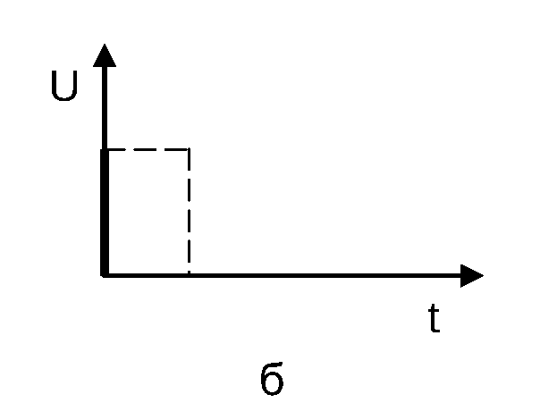
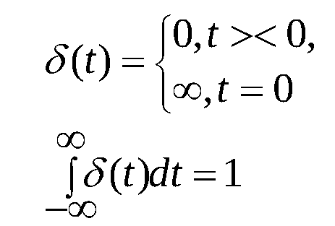
17

Slide 19

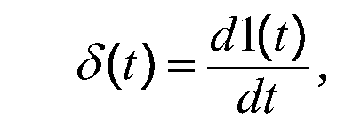
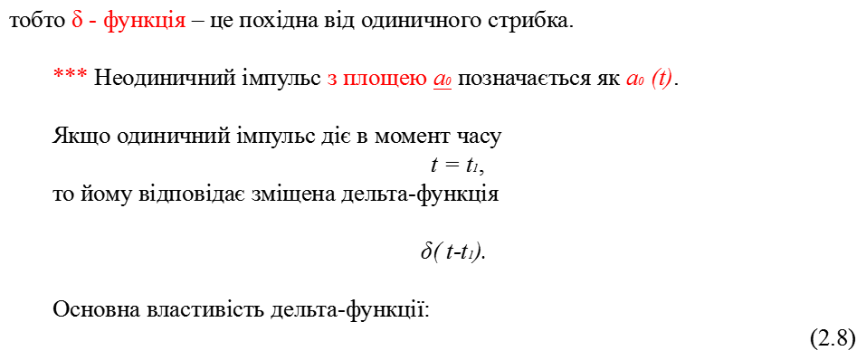
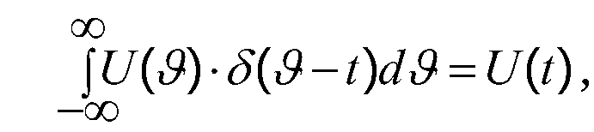
18

Slide 20
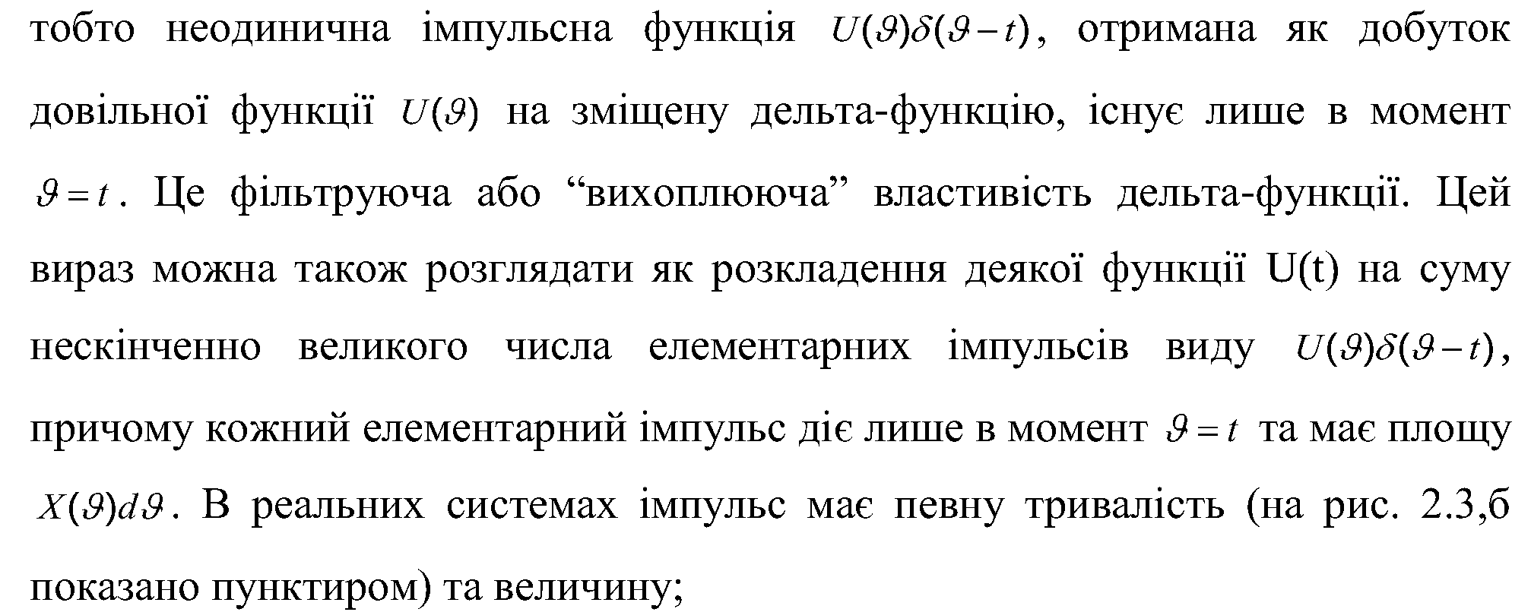
19

Slide 21
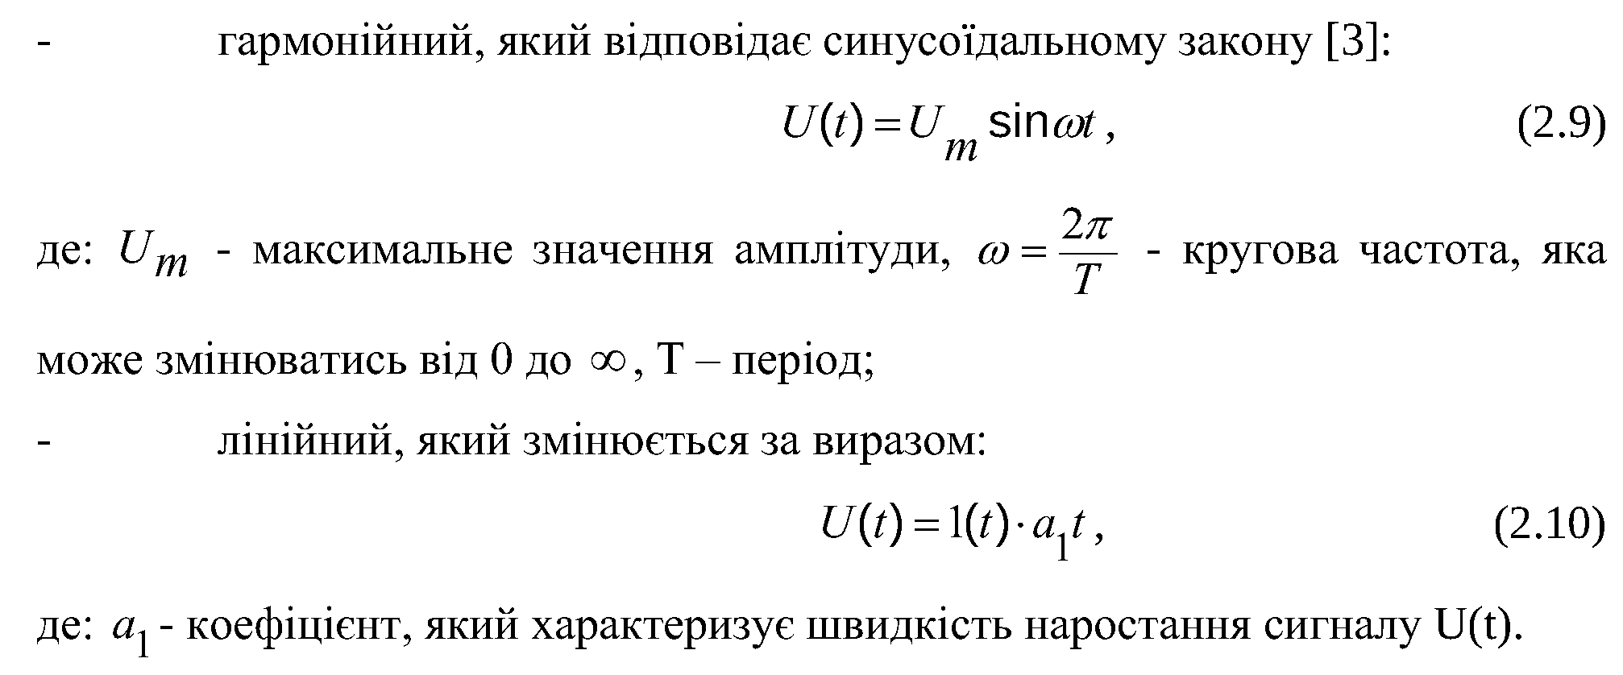
20

Slide 22
2. Динамічні характеристики елементів і систем
Для автоматичних систем регулювання основним режимом є динамічний, який характеризується змінюванням регулювальних координат Х за часом t.
!!! АСР постійно перебуває під впливом збурень або змінюваного сигналу Хзд.
!!! Вид перехідного процесу залежить від сигналів, які його викликали, а також від властивостей об’єкта та регулятора.
Таким чином, при розв’занні задач аналізу та синтезу АСР необхідно мати математичні моделі елементів і систем в цілому, а в першу чергу – їх динамічні характеристики.
*** Для цієї мети в теорії автоматичного керування використовуються: диференціальні рівняння, передавальні функції, частотні характеристики, часові характеристики.
21

Slide 23
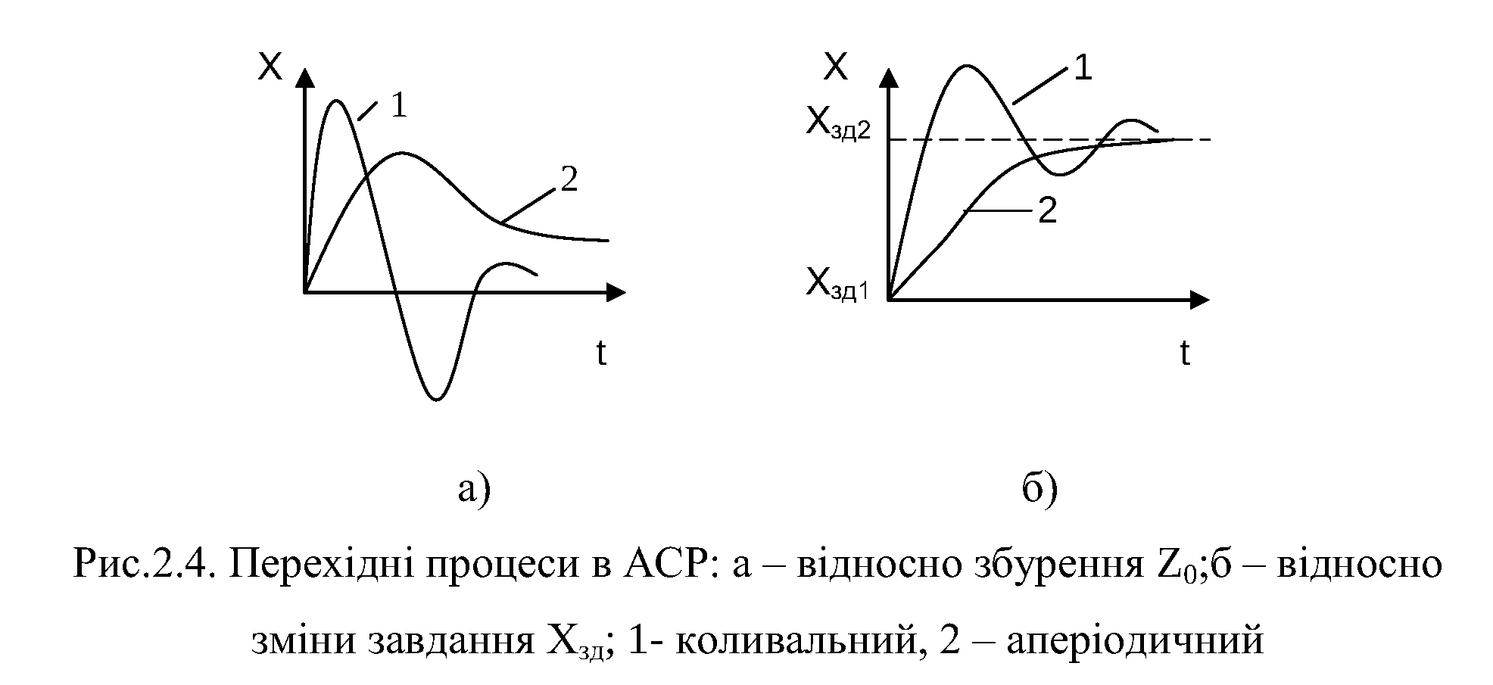
22

Slide 24
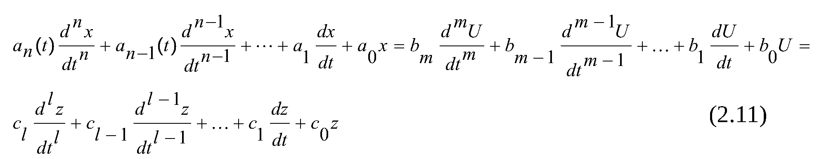
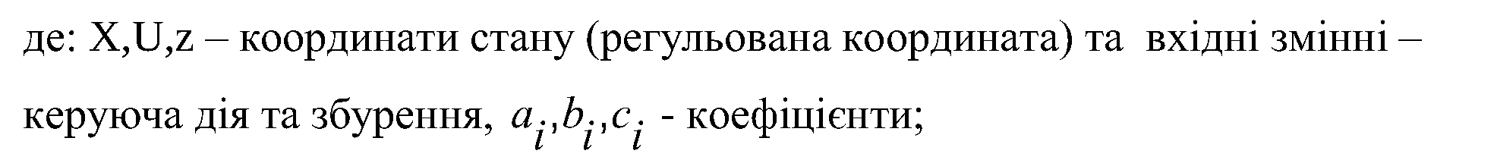
Лінійні диференціальні рівняння АСР
В загальному випадку динамічні властивості одноконтурної АСР описуються диференціальним рівнянням виду:
23

Slide 25
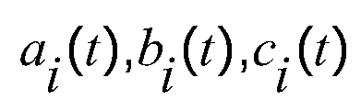
В рівнянні (2.11) необхідно врахувати фактор часу, тобто фактично всі змінні залежать від часу –
x(t),U(t),z(t).
Коефіцієнти диференціального рівняння називають параметрами, значення яких визначаються особливостями об’єкта: конструктивними і режимними, наприклад швидкістю протікання процесів, константами тепло- та масообміну, хімічних реакцій.
!!! Якщо розглядаються нестаціонарні системи, то коефіцієнти диференціального рівняння залежать від часу -
24

Slide 26
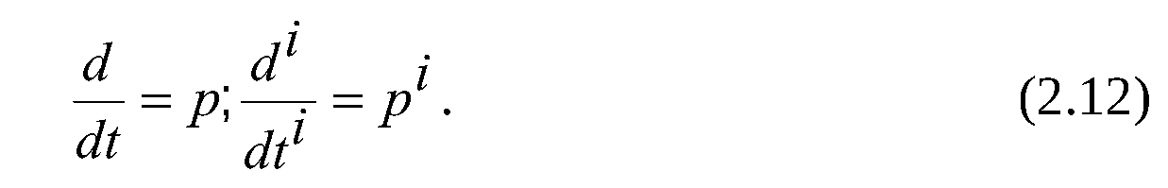
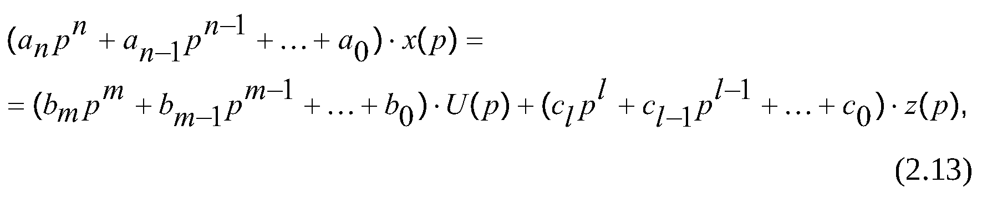
*** Зручною формою запису рівняння (2.11) є операторна, або символічна.
Для цього вводиться оператор
З урахуванням (2.12) диференціальне рівняння (2.11) в операторному вигляді
має вид
25

Slide 27
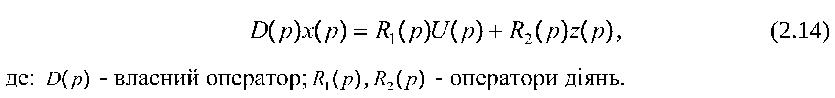
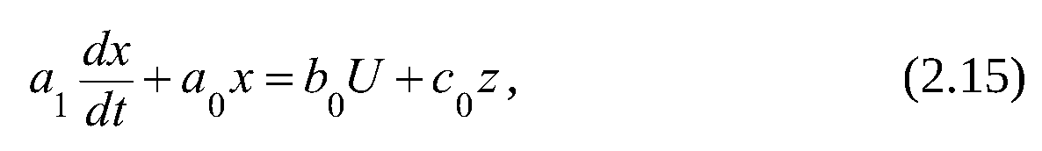
або:
Лінійні диференціальні рівняння першого, другого, а часом і більш високих порядків записують в стандартній (канонічній) формі, коли вихідна координата та її похідні знаходяться в лівій частині рівняння, вхідні змінні – в правій частині, а коефіцієнт при Х дорівнює одиниці.
Наприклад, диференціальне рівняння першого порядку (n = 1) має вид
26

Slide 28
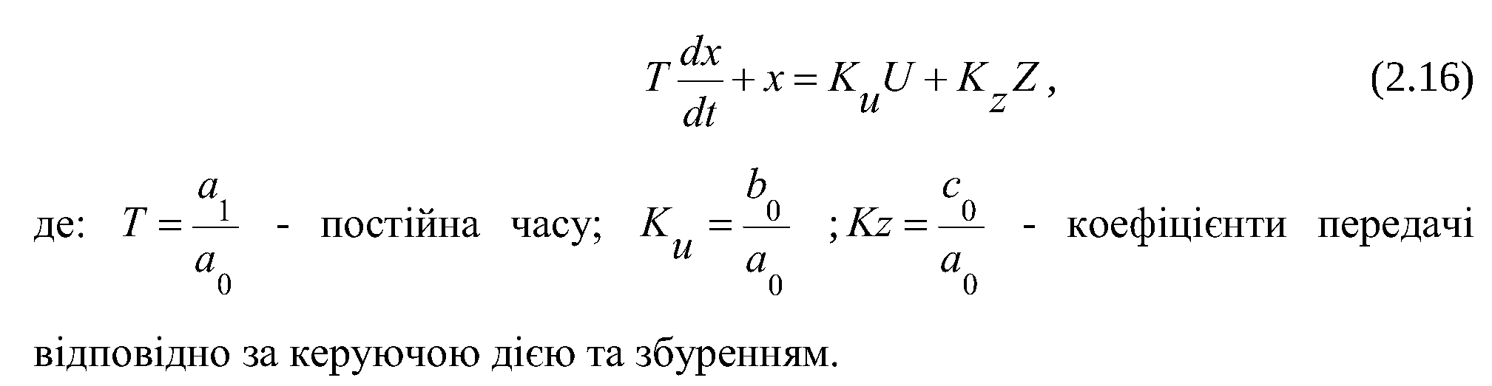
Для приведення до стандартної форми поділимо вираз (2.15) на а0 ,тоді
27

Slide 29
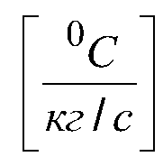
!!! Стандартна форма диференційного рівняння дозволяє оцінити деякі важливі показники елемента чи системи:
постійна часу T завжди має розмірність часу (с, хв) і визначає інерційність системи, наприклад тривалість перехідного процесу
tn=(3 - 4)T.
Коефіцієнти передачі також мають важливий фізичний зміст: вони показують, наскільки змінилась вихідна величина при зміні вхідної на одиницю.
*** Наприклад, оцінюється змінювання температури при зміні подачі пари, тоді розмірність коефіцієнта передачі буде
28

Slide 30
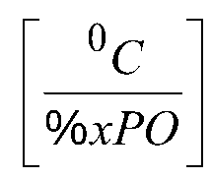
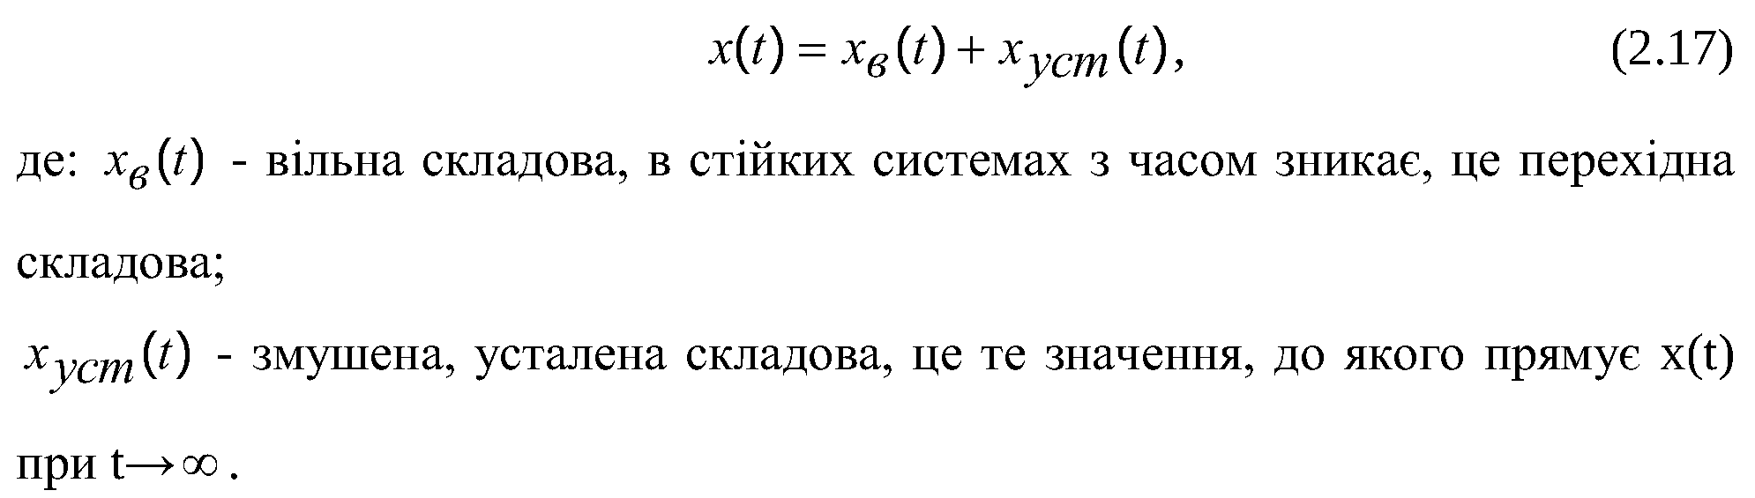
*** Часто керуючу дію оцінюють в одиницях переміщення регулюючого органу, його коефіцієнт передачі має розмірність
де хРО - хід регулюючого органу.
Диференціальне рівняння (2.11) описує поведінку системи в динаміці, його розв’язком є перехідні процеси при різних вхідних діяннях та заданих початкових умовах:

Slide 31
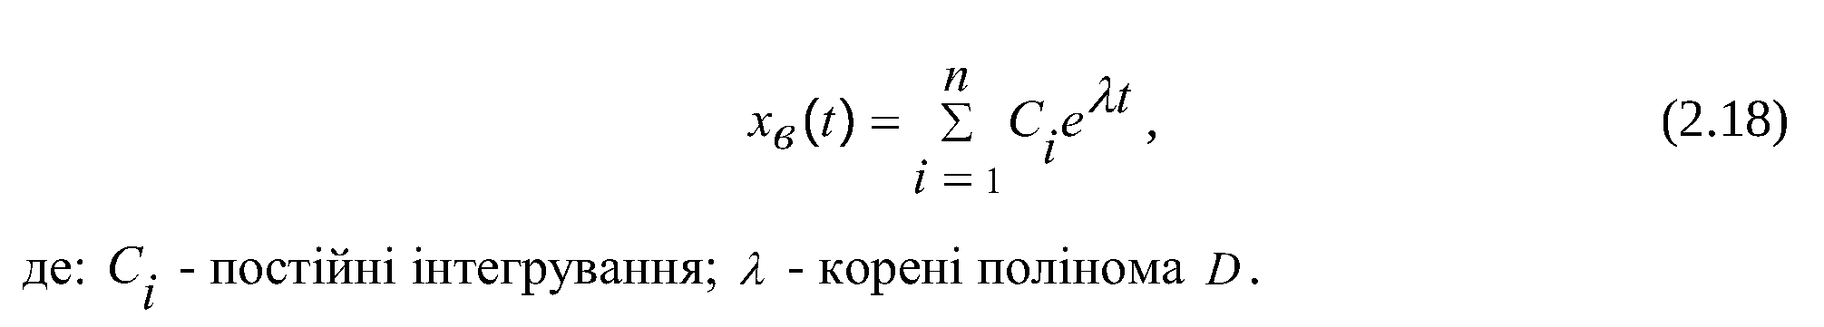
!!! Розв’язок диференціальних рівнянь знаходять, виконуючи такі етапи:
знаходження загального розв’язку однорідного рівняння,
частинного неоднорідного,
загального та власне розв’язку з числовими значеннями постійних коефіцієнтів.
Вільна складова – це розв’язок оператора (рівняння 2.13) і він має n складових (n – порядок системи):
30

Slide 32
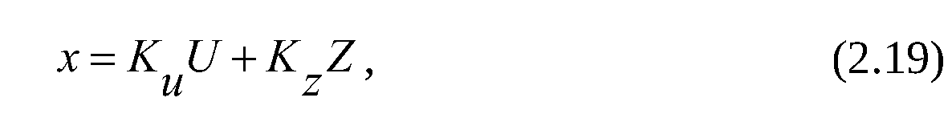
З диференціальних рівнянь можна отримати також рівняння статики, прирівнявши похідні нулю (p = 0).
Для рівняння (2.15) статична характеристика буде:
Передавальні функції. В ТАУ зручною і найбільш наочною формою визначення закономірностей перетворення вхідних сигналів є предаточна функція.
31

Slide 33
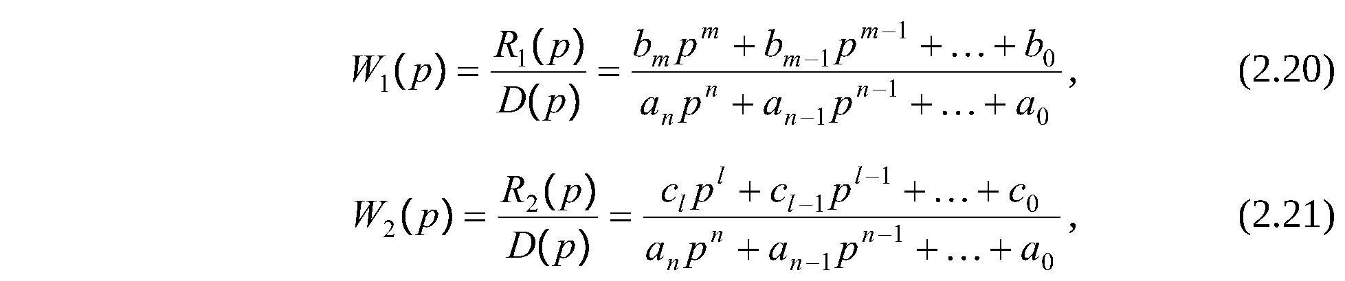
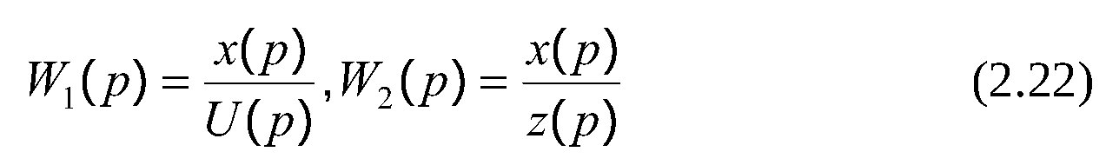
В операторному вигляді – це відношення оператора дії до власного оператора, причому кількість передавальних функцій дорівнює кількості вхідних сигналів:
32

Slide 34
Передавальні функції мають нулі (корені рівняння R(p) = 0) і полюси (корені рівняння D(p) =0).
На основі виразів (2.20) - (2.22) визначається фундаментальна залежність:
!!! Таким чином, передавальні функції мають чіткий фізичний зміст - показують як перетворюється вхідний сигнал (передається з входу на вихід).
Передавальні функції зручно отримувати з диференціальних рівняннь в операторному вигляді, наприклад рівняння (2.16) можна записати так:
33

Slide 35
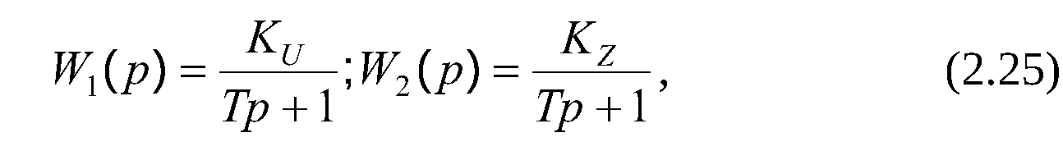
тоді
!!! Передавальні функції також можна описати у формі зображень Лапласа - це відношення зображення вихідної величини до зображення вхідної за нульових початкових умов.
*** Формально це можна отримати підстановкою в (2.20) - (2.22)
р = s (s-комплексне число),
але це справедливо лише для стаціонарних систем, тоді
34

Slide 36

Частотні характеристики. При розв’язанні задач аналізу та синтезу необхідно оцінювати також властивості елементів та систем в частотній області, при різних частотах вхідних сигналів.
Частотні характеристики – це реакція елемента чи системи на гармонійний сигнал (2.9) при змінюванні частоти від 0 до  .
Вихідний сигнал відрізняється від вхідного амплітудою та фазою:
35

Slide 37
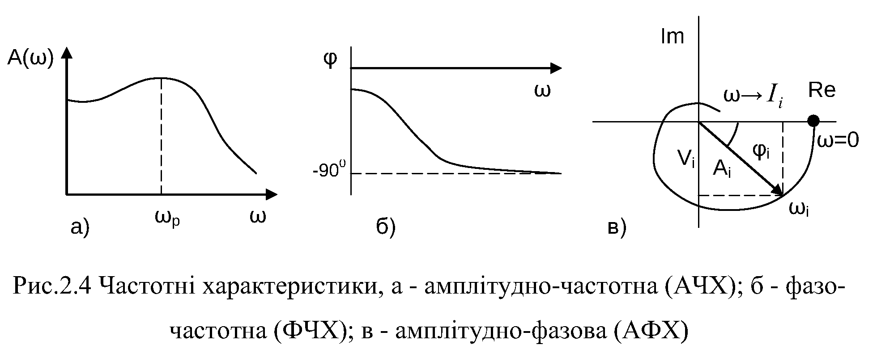
Динамічні властивості досліджуваних елементів чи систем визначаються амплітудно-частотною А(ω), фазо-частотною φ(ω) та амплітудно-фазовою характеристиками (рис.2.4).
36

Slide 38
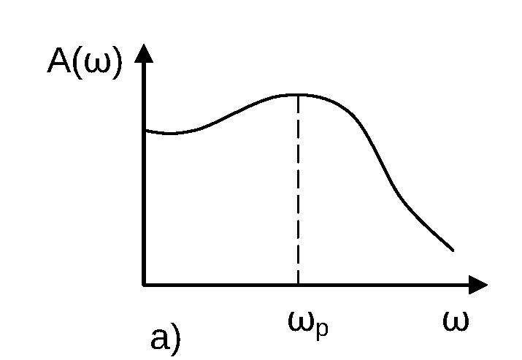
!!! При збільшенні ω амплітудно-фазова характеристика А(ω)→0, тобто проявляються інерційні властивості елемента та системи.
Чим менша інерційність, тим ширша А(ω), тобто більша смуга (діапазон) пропускаємих частот.
!!! Часто існує резонансна частота, коли А(ωр) має максимальне значення.
37

Slide 39
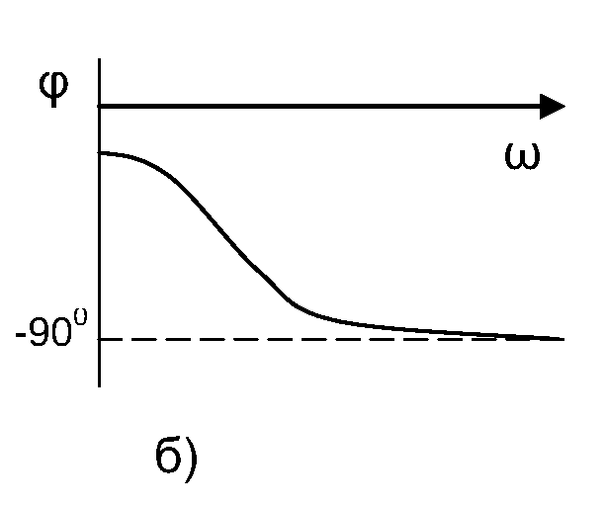
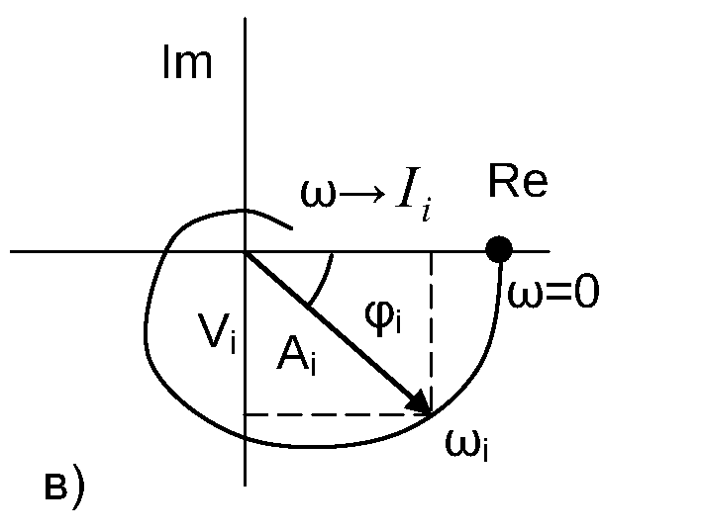
Фазо-частотна характеристика φ(ω) від’ємна, тобто вихідні коливання відстають від вхідних за фазою.
На комплексній площі А(ω) та φ(ω) об’єднуються в одну - амплітудно- фазову характеристику (АФХ) – рис.2.4,в.
*** Це крива (годограф), яку описує кінець вектора А при зміні частоти від 0 до нескінченності. Проеції вектора на дійсну (Rе) та уявну (Im) осі – дійсна U(ω) та уявна V(ω) частотні характеристики
39

Slide 40
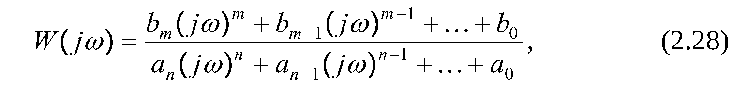
!!! Важливою особливістю лінійних систем є те, що частота вхідних та усталених вихідних (після зникнення перехідної складової) сигналів співпадають.
!!! Крім того, якщо розглядати відношення амплітуд вихідного та вхідного сигналів, то при ω = 0 – це коефіцієнт передачі
А(0) = К
!!! Частотну характеристику можна отримати підстановкою р=jω в вираз для передавальної функції, наприклад (2.20), тоді
40

Slide 41
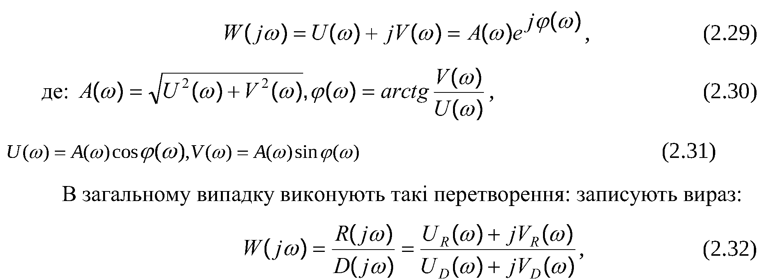
Цей вираз називають частотною передавальною функцією, яку можна подати у вигляді:
41

Slide 42
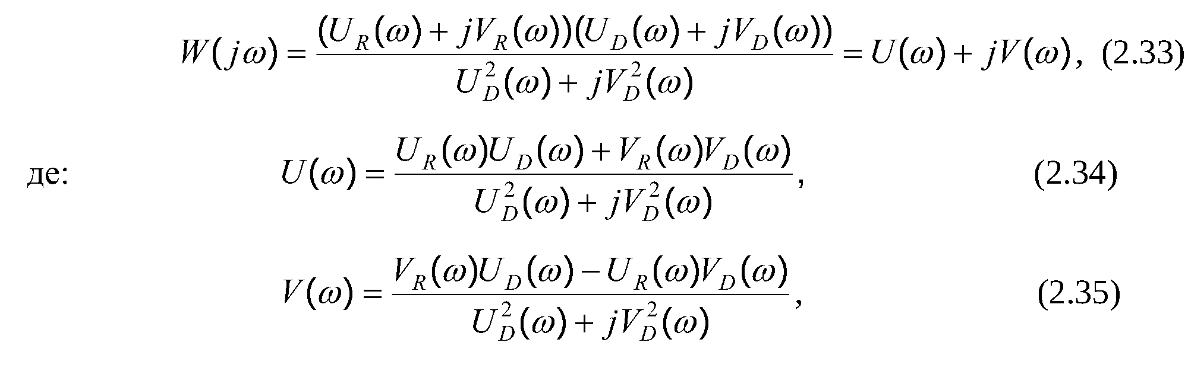
після чого звільняються від уявності в знаменнику:
42

Slide 43

*** В практичних розрахунках користуються також логарифмічними частотними характеристиками, побудованими в логарифмічних координатах, тому їх можна замінити ломаними лініями, складеними з кількох прямолінійних відрізків.
Крім того, в логарифмічних координатах легко знаходити характеристики різних з’єднань елементів: операціям множення і ділення відповідають додавання та віднімання ординат логарифмічних характеристик, наприклад:
43

Slide 44


Амплітудно-фазові характеристики будуються в координатах
фазочастотні
Одиницею довжини по осі частот є декада – інтервал частот між ωі та 10ωі.
Ординати логарифмічної амплітудно-частотної характеристики вимірюють в логарифмічних одиницях – белах (Б) або децибелах (дБ), що відповідає відношенню потужностей двох сигналів: якщо потужність одного сигналу більша (або менша) іншого в 10 разів, тоді потужності відрізняються на 1Б (lg10=1).
44

Slide 45
Потужність гармонійного сигналу пропорційна квадрату його амплітуди, тому при вімірюванні відношення амплітуд перед логарифмом необхідно враховувати множник 2.
Наприклад, на деякій частоті А(ω) =100, що означає різницю вхідного і вихідного сигналів в 100000 разів, тобто
2·lg100=4Б (40 дБ),
а
L(ω)=20·lgА(ω)=40 дБ
45

Slide 46
!!! Відповідно до частотних характеристик, всі елементи і системи поділяються на дві групи: мінімально-фазові і немінімально-фазові.
Мінімально-фазовими називають такі елементи і системи, для яких всі нулі та полюси передавальної функції W(p) мають від’ємні дійсні частини та фазовий зсув φ(ω) є мінімальним в порівнянні з іншими елементами, які мають таку ж амплітудно-частотну характеристику А(ω), але хоча б один полюс чи нуль у них має додатню частину.
Для мінімально-фазових елементів і систем достатньо знати А(ω), U(ω) i V(ω) для повної оцінки їх характерстик.
46

Slide 47

Часові характеристики. Це реакція елемента чи системи на типові вхідні сигнали – стрибкоподібний чи імпульсний (рис.2.5).
*** Часові функції є наочними, за їх видом можна оцінити загальні властивості елемента чи системи, які визначають їх динамічні особливості.
З математичної точки зору часові характеристики є розв’язком диференціального рівняння, яке описує поведінку елемента чи системи в залежності від виду зовнішнього сигналу (це визначається правою частиною диференціального рівняння) та початкових умов, як правило нульових.
Перехідна функція h(t) (рис.2.5,а) – зміна вихідної величини з часом при подачі на вхід одиничного ступінчатого сигналу за нульових початкових умов.
47

Slide 48

Імпульна перехідна функція w(t) (рис.2.5,б) – зміна вихідної величини з часом після подачі на вхід сигнала у вигляді δ-функції.
*** Цю характеристику називають також ваговою функцією, або функцією ваги.
48

Slide 49
В задачах аналізу та синтезу використовуються різні динамічні характеристики, тому важливо знати і зв’язок між ними, який є однозначним тому, що фактично – це відображення одних і тих же властивостей елемента чи системи в різній формі.
В той же час це дає можливість використовувати в конкретній задачі саме такі характеристики, які є найбільш зручними.
Вище вже вказувалось, що перехідна функція h(t) – розв’язок диференціального рівняння.
Враховуючи, що δ-функція і одиничний стрибок зв’язані між собою залежністю:
49

Slide 50

50

Slide 51

51

Slide 52


3. Типові елементарні ланки та їх характеристики
*** В автоматичних системах використовуються різні функціональні елементи ( автоматичні регулятори, датчики, перетворювачі і інш.), які мають різну природу і конструкцію, але їх поведінка описується однаковими математичними залежностями, що дає можливість виділити порівняно невелику кількість типових ланок.
Кожній такій ланці відповідає математична модель як залежність між вхідною та вихідною величинами, при цьому ця залежність є достатньо простою, і ланки називають елементарними.
Елементарна ланка (ЕЛ) – це виділена дільниця (частка, елемент), яка має однонаправлену дію з відомою залежністю
52

Slide 53
!!! В ТАУ введені такі ЕЛ, щоб з їх допомогою можна було представити та описати систему різної природи та призначення.
Використовуються такі елементарні ланки: аперіодична, підсилювальна, коливальна, інтегральна, диференціююча, із запізнюванням.
Всі ці ЕЛ є мінімально-фазовими елементами.
*** При аналізі властивостей елементарних ланок необхідно знати: рівняння, передавальну функцію, часові та частотні характеристики, а також реальні об’єкти, властивості яких описуються конкретною елементарною ланкою.
53

Slide 54


54

Slide 55

55

Slide 56

56

Slide 57

57

Slide 58


58

Slide 59

59

Slide 60

60

Slide 61

61

Slide 62

62

Slide 63

62

Slide 64

63

Slide 65

64

Slide 66

65

Slide 67

66

Slide 68
Контрольні питання
1. В чому полягає зміст основних задч аналізу та синтезу автоматичних систем?
2. Назвіть основні положення формалізованого опису елементів і систем.
3. Чим характеризуються статичні та динамічні режими роботи?
4. Наведіть приклад лінійних та нелінійних статичних характеристик.
5. В чому полягає лінеаризація нелінійних характеристик і які методи для цього використовуються?
6. Які типові сигнали використовуються при дослідженні автоматичних систем?
7. Які види динамічних характеристик елементів і систем використовуються в задачах аналізу і синтезу?
8. Наведіть форми запису диференціальних рівнянь системи. Що таке канонічна форма?
9. Які перехідні процеси виникають в АСР?
10. Дайте визначення передавальної функції, як її отримати з диференціального рівняння?
67

Slide 69
Контрольні питання
11. Частотні характеристики, їх види, методи отримання.
12. Що таке логарифмічні частотні характеристики?
13. Часові характеристики, їх види та способи отримання.
14. Наведіть приклади взаємозв’язку різних динамічних характеристик.
15. Що таке типові елементарні ланки?
16. Охарактеризуйте властивості елементарних ланок: підсилювальної, аперіодичної, коливальної, диференціювальної, інтегрувальної, із запізненням.
68

Slide 70
Тема наступної лекції: «Властивості і характеристики АСР»

Slide 71
Лекцію завершено, дякую за увагу!

